Slide 1
Культура Тверского края во второй половине XIX- начале XX вв.

Slide 2
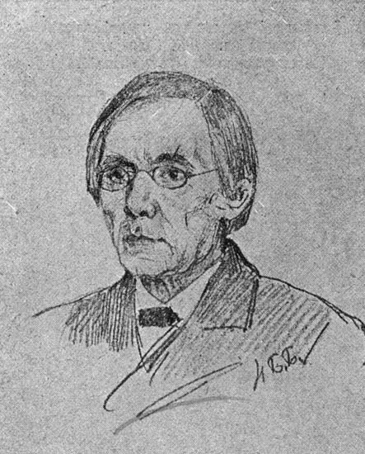
К концу XIX века по грамотности Тверская губерния занимала одно из первых мест в стране.
В начале XIX века в Твери было открыто первое среднее учебное заведение - Тверская мужская гимназия (с1860-х гг. стала именоваться классической);
В 1875 г. открылось Тверское реальное училище;
1858г. Была создана женская гимназия;
Появились ремесленные школы: земская техническая школа во Ржеве, школа ремесленных учеников в Твери, техническое железнодорожное училище в Бологом;
Существовали и частные школы (Татевская в Бельском уезде, созданная С.А.Рачинским).
Рачинский С.А.

Slide 3
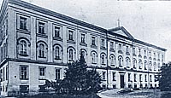
За 30 лет существования ТУАК издала свыше 100 краеведческих книг и брошюр.
1866 г. В Тверской гимназии открылся музей, ( в числе организаторов были тверской губернатор П.Багратион, Ф.Глинка, М.Рубцов);
1889 г. – музей при городском училище в Осташкове;
1884 г. – создание Тверской ученой архивной комиссии (ТУАК) для сбора сведений об историческом и культурном прошлом, ее председателем был А.К.Жизневский;
Тверской архиепископ Димитрий свел воедино сведения о духовной истории, издав «Тверской патерик»;
В.А.Плетнев издает губернский археологический каталог «Об остатках древности и старины в Тверской губернии».
ТВЕРСКАЯ МУЖСКАЯ
ГИМНАЗИЯ

Slide 4
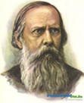
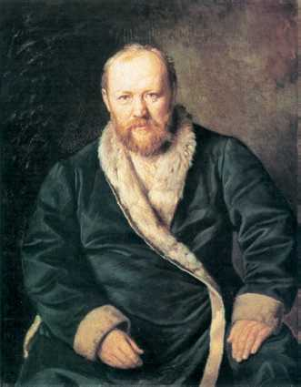
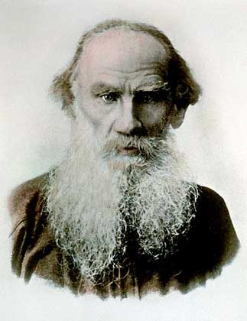
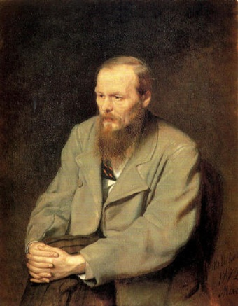
Михаил Евграфович Салтыков-Щедрин (тверской вице-губернатор)
«Наши глуповские дела» «Клевета»
Александр Николаевич Островский
(эпизоды тверского путешествия были отражены в его пьесе «Гроза», написан «Волжский словарь»)
Лев Николаевич Толстой описал в рассказе «Охота пуще неволи» свою поездку на охоту в Вышневолоцкие леса, в Прямухине встречался с А.А.Бакуниным
Федор Михайлович Достоевский в 1859 году проживал в Твери, здесь он работал над «Записками из мертвого дома», «Униженными и оскорбленными»

Slide 5
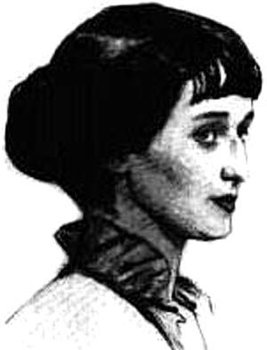
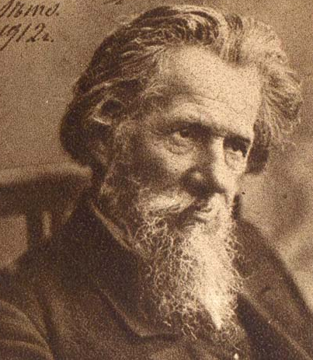
Ты знаешь, я томлюсь в неволе, о смерти Господа моля, но все мне памятна до боли тверская скудная земля.
Анна Андреевна Ахматова создала здесь свои стихи, вошедшие в сборники «Белая стая» и «Подорожник»
Спиридон Дмитриевич Дрожжин – крестьянин и поэт, писал здесь свои стихи
Кругом поля раздольные, Широкие поля, Где Волга многоводная - Там родина моя.
Андрей Белый, Владислав Ходасевич, Александр Куприн часто бывали на Тверской земле
Довольно: не жди, не надейся - Рассейся, мой бедный народ! В пространство пади и разбейся За годом мучительный год!
(Андрей Белый)

Slide 6
Музыкальная история Тверского края.
В 1829 году в Вышнем Волочке родилась Дарья Михайловна Леонова – певица с мировым именем;
Елизавета Андреевна Лавровская родом из Кашина (Чайковский ей посвятил ряд романсов);
Василий Васильевич Андреев – уроженец Бежецка создал Великорусский ансамбль народных инструментов;
Тертий Иванович Филиппов всю жизнь посвятил сбору русских народных песен.

Slide 7
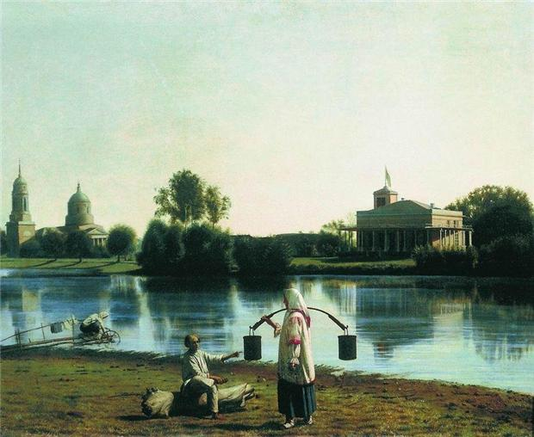
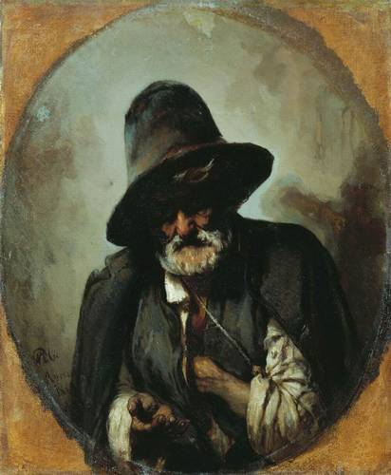
История живописи и Тверской край.
Павел Петрович Чистяков - Римский нищий.
Павел Петрович Чистяков - Римский нищий.
Павел Петрович Чистяков - Римский нищий.
Крепостной художник Григорий Васильевич Сорока
(учился у А.Г.Венецианова)
Вид в имении Спасское Тамбовской губернии.Г.В.
Сорока
Павел Петрович Чистяков
(из крепостных Весьегонского уезда), Серов, Васнецов, Суриков, Врубель были его учениками
Римский нищий. П.П.Чистяков

Slide 8
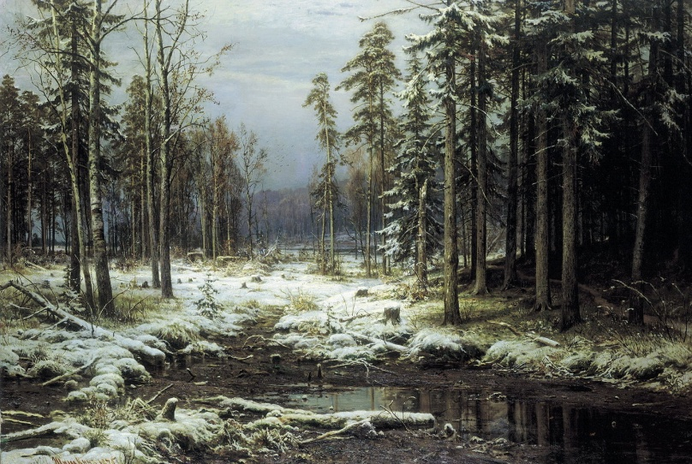
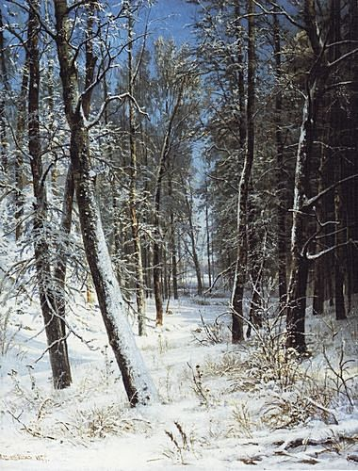
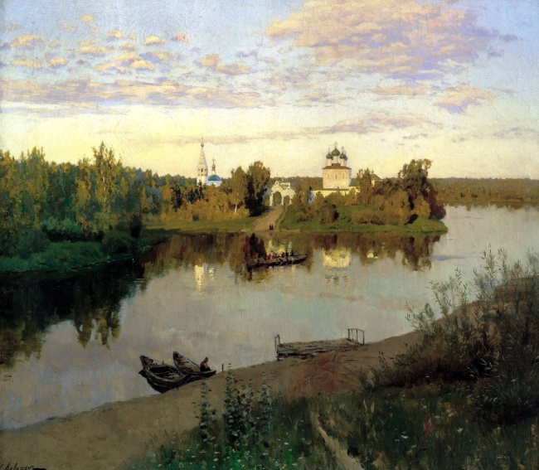
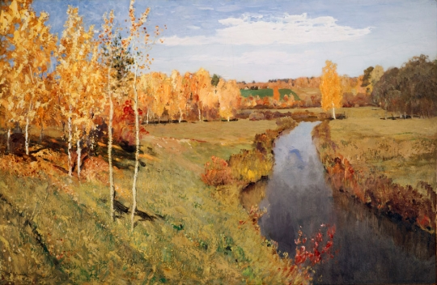
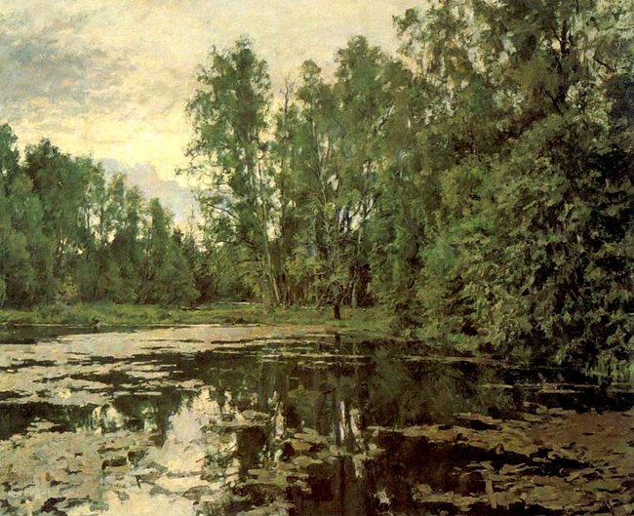
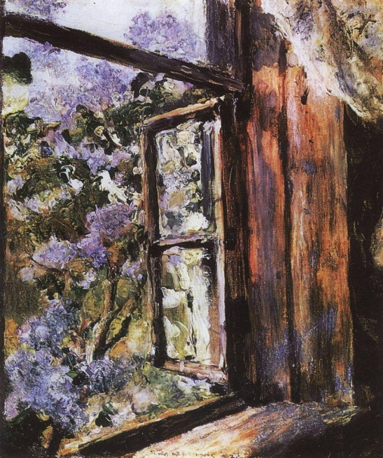
Иван Иванович Шишкин работал в верховьях Волги и на Селигере
Первый снег
Исаак Ильич Левитан подолгу жил в окрестностях Удомли
Зима в лесу
Много лет в имении Домотканово близ Твери жил и работал Валентин Александрович Серов
Вечерний звон
Золотая осень
Заросший пруд
Открытое окно.Сирень

Slide 9
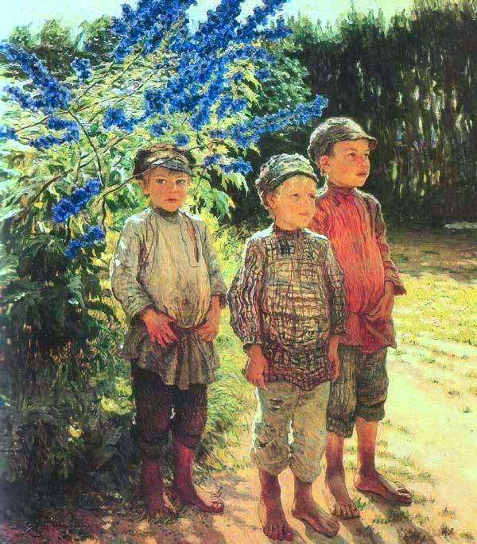
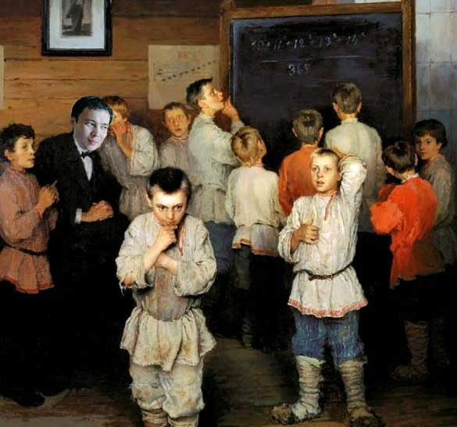
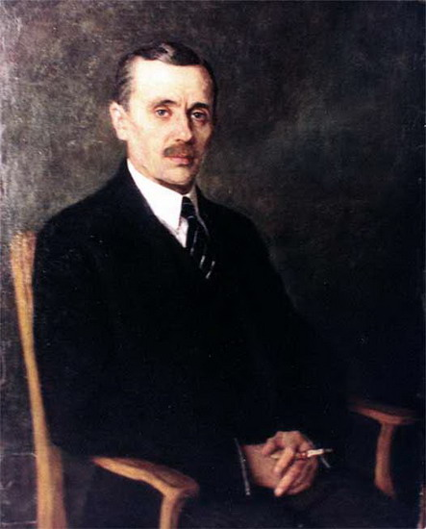
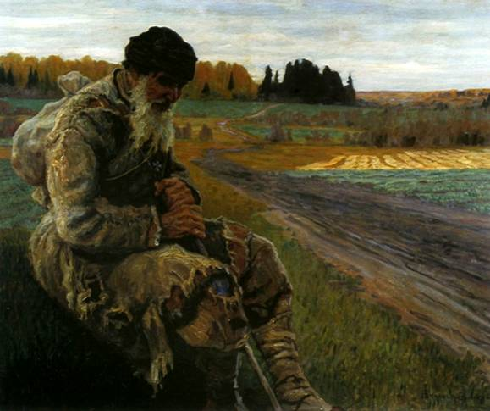
Николай Петрович Богданов (Бельский) выходец из крестьянской семьи ставший впоследствии академиком живописи
Детский мирок
В народной школе
Бывший защитник Родины

Slide 10
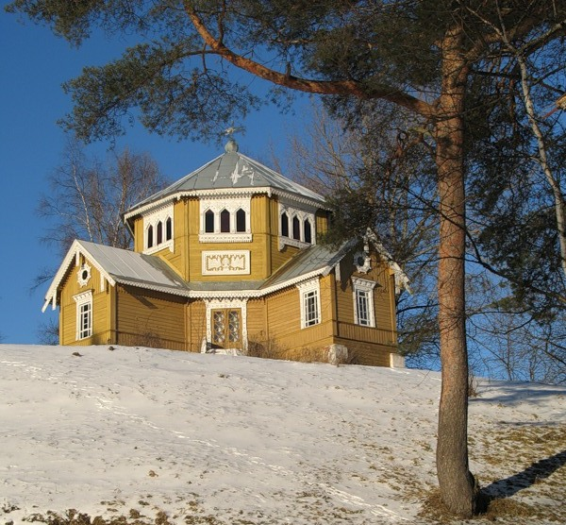
На оз. Мстино благотворитель В.А.Кокорев организовал приют для студентов Академии художеств. С этим местом связаны имена И.Е.Репина, А.И.Куинджи, Н.К.Рериха и др.

Slide 11
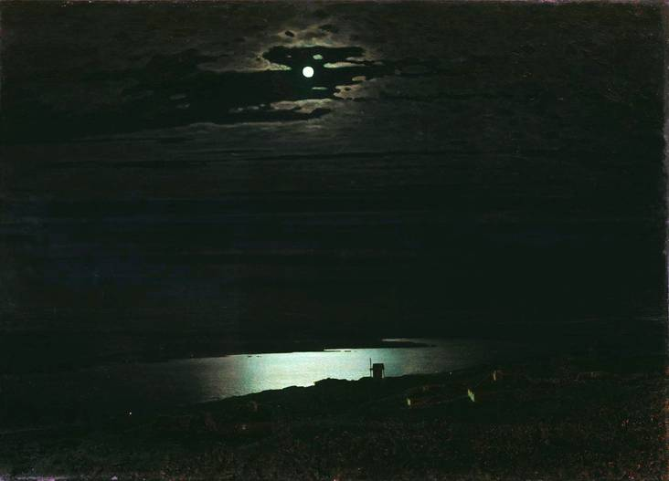
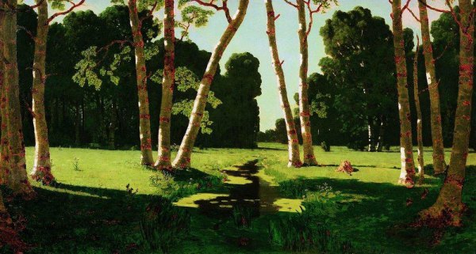
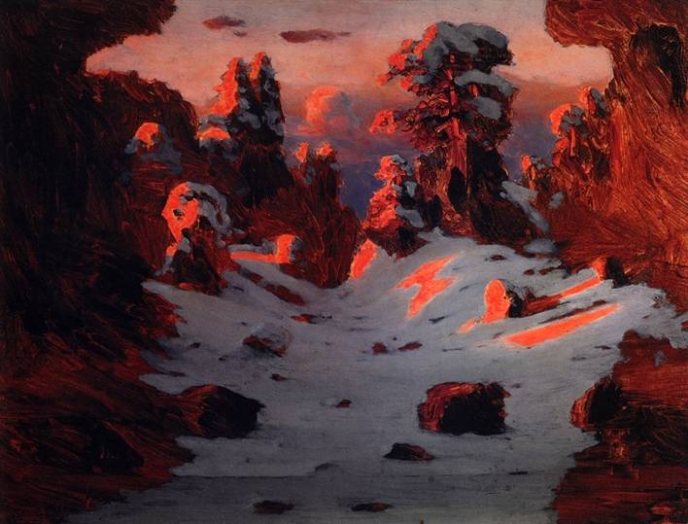
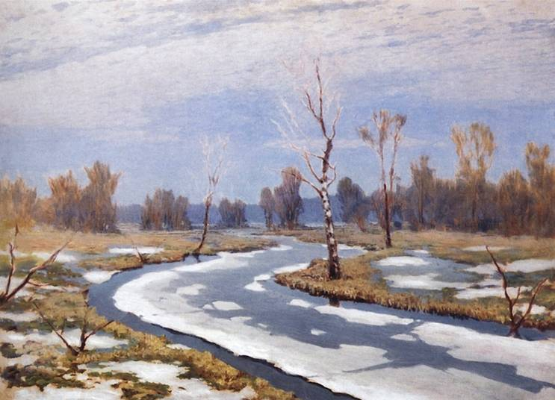
Березовая роща
Лунная ночь на Днепре
весна
Эффект заката
Куинджи Архип Иванович

Slide 12
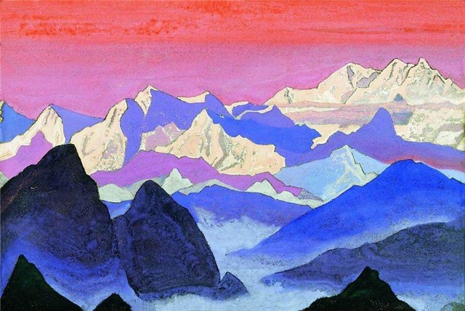
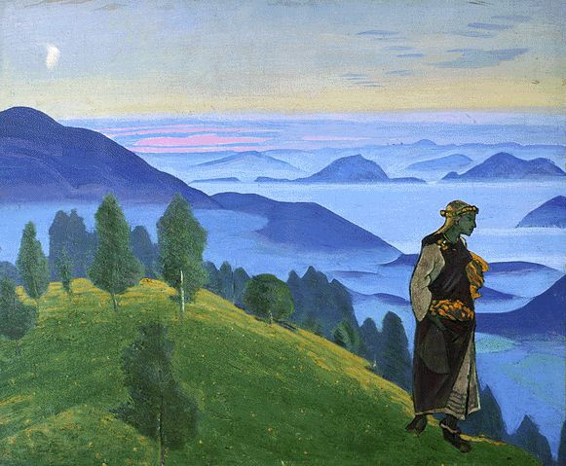
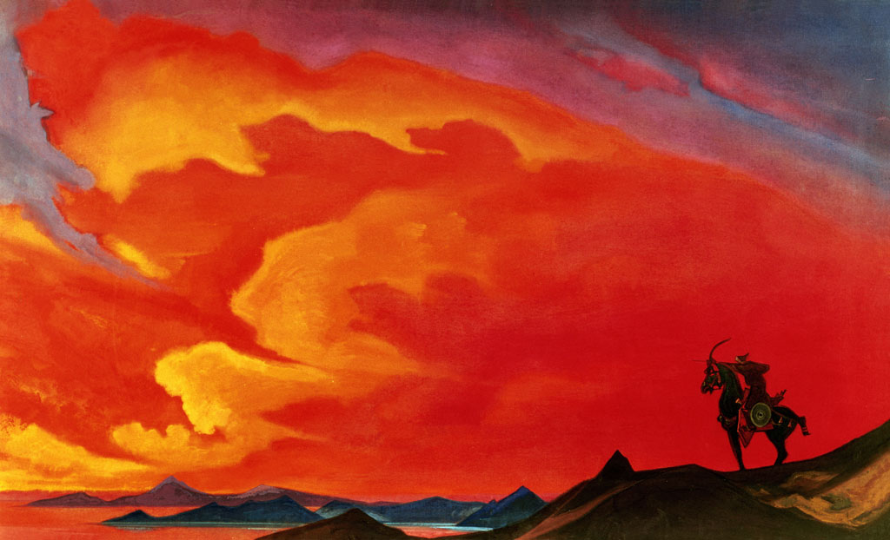
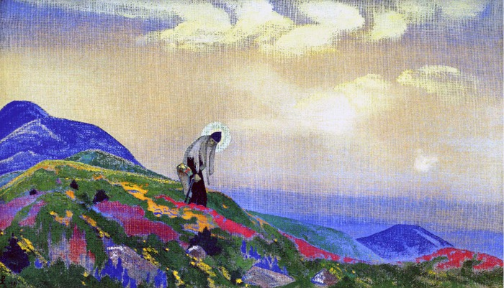
Н.Рерих

